Slide 1

AI应用基础（48课时版） · 12周·48课时
W10 · 第4次课
特征设计与优化（下）：优
工单 M1-1b
特征设计与优化（下）：优化与评价
本节（下）：优化与评价 · 复盘冲刺 + 三层质检
数据洗净了，林工却摇头：'同样的模型，好特征胜过换模型。'他递来一张特征字典模板：'从振动里造出10个特征，让我看见你的巧思。'工单M1-1b：EDA+特征工程，用特征重要性…
重庆两江智造集团 · 双创中心302实训室 · V1重制版（easyslides规范）

Slide 2
课前回顾
RECAP · 课前五分钟
上次课你带走了什么
先测后讲：两道口头快答，答不上就翻回上节
快答 1
本周重点回顾
W5课中查①：'resample报错'这个报错怎么排查？
· 时域/频域特征
提示：回看上节'四要素详解'页
· 相关性初筛
快答 2
上节最容易踩的坑
W5课中查②：优秀线特征-30%性能不降你打算怎么冲？
KeyError列名错：列名大小写或空格不符
修法：df.columns先查看并strip
提示：回看上节'四要素详解'页
本节（下）：优化与评价——错误复盘 + B/A层冲刺 + 三层质检
本节主线：特征=给模型的体检指标：时域（均值/峰值/RMS）与频域（… / 特征字典：名称/公式/物理意义/取值范围四栏缺一不可 / 相关性初筛：|r|>0.95的特征对留一个即可（冗余）
AI应用基础（48课时版） · V1 · W10-04
2 / 25

Slide 3
学习目标
GOALS & FLOW
这节课结束时，你能做到
目标可测量：及格线/优秀线写在工单上
目标
目标
能力目标
能从振动序列构造≥10个特征
会用特征重要性证明设计价值
完成本课工单并当堂通过检查
检验：口头复述+快答2题
检验：工单运行通过+截图
检验：同桌互查代码规范
课堂节奏（80分钟）
1.错误速查复盘
2.优化冲刺（B/A层）
3.三层质检互查
4.当堂评分与反馈
5.下次课预告+微课
节奏纪律：讲10分钟必须动手一次；实操环节教师只答疑不代写——卡住先查《报错翻译对照表》，再举手。
AI应用基础（48课时版） · V1 · W10-04
3 / 25

Slide 4
01
本章聚焦：时域/频域特征 · 相关性初筛 · 特征字典规范
知识精讲 · 讲透每个概念
01
特征重要性
("特征重要性=模型训练后自报'谁帮了大忙'：树模型按分裂增益打分…
02
好特征胜过换模型
('好特征胜过换模型：垃圾进垃圾出(GIGO)——同样算法，特征好…
03
特征泄漏预警
("特征泄漏=训练时用了'未来信息'：如用'修复后状态'预测'是否…
本章产出：四要素详解页×3 · 图解页×3 · 可跟打代码页×2 · 工单与分层工单各1份
AI应用基础（48课时版） · V1 · W10-04

Slide 5
知识精讲 · 四要素
KNOWLEDGE B04
B04 特征重要性
定义 → 场景 → 实例 → 误区：一次讲透
定义
使用场景
树模型给特征打分——让数据投票谁重要
原理：特征重要性=模型训练后自报'谁帮了大忙'：树模型按分裂增益打分——数据投票选出Top特征，可解释性第一课
向车间解释模型看什么——可解释性入口
怎么判断：训练完看importance排序：Top3特征与业务理解吻合吗？不吻合要查数据（可能是泄漏特征混入）
应用实例
扩展与误区
model.feature_importances_ 排序画条形图
逐行看：importances=model.feature_importances_; sorted(zip(names,importances),key=lambda x:-x[1]) 榜单——v…
重要性高≠因果——只是对预测贡献大
进阶：SHAP值（进阶）看单样本归因；重要性不稳定（换种子榜变动大）用多次平均；只删尾部冗余别贪多
AI应用基础（48课时版） · V1 · W10-04
5 / 25

Slide 6
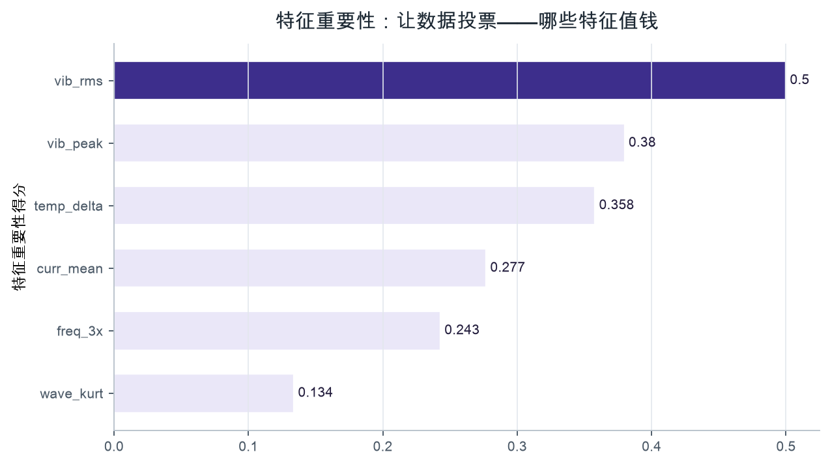
知识精讲 · 图解
VISUAL · B04
特征重要性：一张图看懂
图优先：先看图再回头读代码
四个观察点
1
Top3 特征贡献了大部分判别力
2
重要性低 ≠ 无用：可能与 Top 特征相关
3
追问：重要性高≠因果——只是对预测贡献大
一句话：树模型给特征打分——让数据投票谁重要
何时用：向车间解释模型看什么——可解释性入口
AI应用基础（48课时版） · V1 · W10-04
6 / 25

Slide 7
知识精讲 · 四要素
KNOWLEDGE B05
B05 好特征胜过换模型
定义 → 场景 → 实例 → 误区：一次讲透
定义
使用场景
同模型下特征增益常大于算法升级——先磨刀再换刀
原理：好特征胜过换模型：垃圾进垃圾出(GIGO)——同样算法，特征好提5个点比调参一整天更值——特征工程是性价比之王
准确率卡住时先问：特征榨干了吗
怎么判断：准确率卡住时先别换模型：回头做A/B特征实验（加/减一个特征看指标变化）——归因明确的改进
应用实例
扩展与误区
加'峰值因子'比换XGB更有效时先加特征
逐行看：基线(原特征)F1=0.78；加峭度特征→0.83；换XGBoost→0.82 —— 特征+5pt > 模型+4pt，工时还少——对比实验表最有说服力
误区：急着上深度学习——先榨干特征红利
进阶：消融实验（一次只改一处）是归因的黄金标准；特征迭代记录进实验台账——每分提升可追溯
AI应用基础（48课时版） · V1 · W10-04
7 / 25

Slide 8
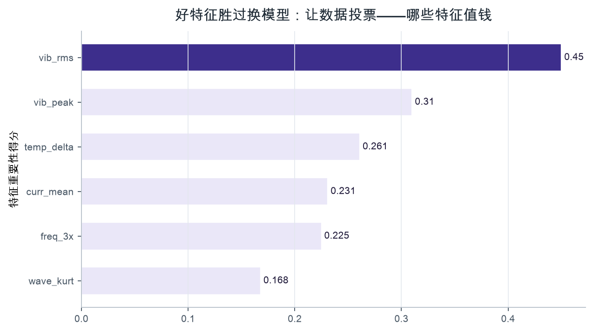
知识精讲 · 图解
VISUAL · B05
好特征胜过换模型：一张图看懂
图优先：先看图再回头读代码
四个观察点
1
Top3 特征贡献了大部分判别力
2
重要性低 ≠ 无用：可能与 Top 特征相关
3
追问：误区：急着上深度学习——先榨干特征红利
一句话：同模型下特征增益常大于算法升级——先磨刀再换刀
何时用：准确率卡住时先问：特征榨干了吗
AI应用基础（48课时版） · V1 · W10-04
8 / 25

Slide 9
知识精讲 · 四要素
KNOWLEDGE B06
B06 特征泄漏预警
定义 → 场景 → 实例 → 误区：一次讲透
定义
使用场景
用了未来才知道的列——线下虚高线上翻车
原理：特征泄漏=训练时用了'未来信息'：如用'修复后状态'预测'是否故障'——线下满分线上翻车，多数源于此
把'故障后维修记录'当特征是典型事故
怎么判断：凡特征与标签'同时产生或事后才知'即嫌疑：报修时间戳/维修工号/事后录的结论列——上线前逐列审
应用实例
扩展与误区
逐列自问：这一列在预测时刻拿得到吗
逐行看：leak_cols=['repair_time','fix_result'] 特征表里出现即红灯；时间基准检查：特征只能用t时刻之前的数据——滚动特征(过去1小时均值)才安全
分数突然99%先查泄漏——线下第一杀手
进阶：按时间切分train/test（不能随机切）；上线后效果暴跌先查泄漏；SHAP异常大的特征往往就是泄漏源
AI应用基础（48课时版） · V1 · W10-04
9 / 25

Slide 10
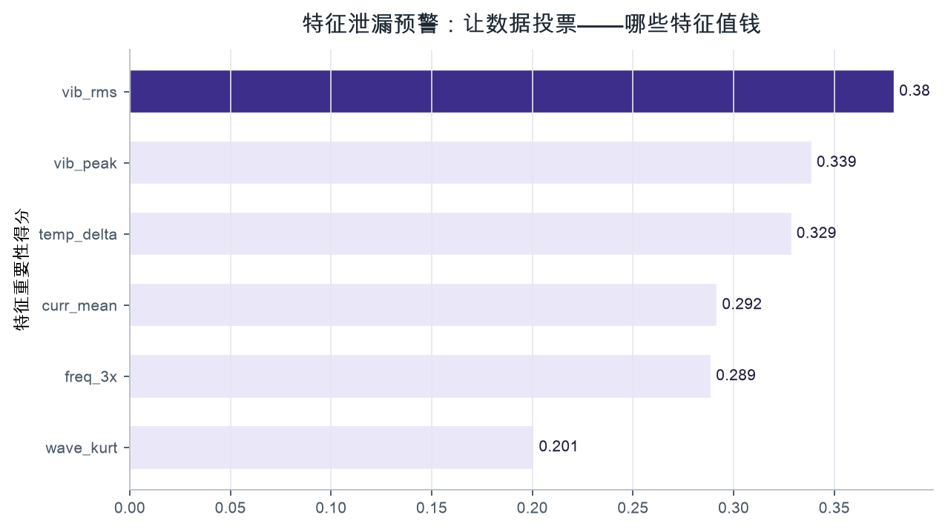
知识精讲 · 图解
VISUAL · B06
特征泄漏预警：一张图看懂
图优先：先看图再回头读代码
四个观察点
1
Top3 特征贡献了大部分判别力
2
重要性低 ≠ 无用：可能与 Top 特征相关
3
追问：分数突然99%先查泄漏——线下第一杀手
一句话：用了未来才知道的列——线下虚高线上翻车
何时用：把'故障后维修记录'当特征是典型事故
AI应用基础（48课时版） · V1 · W10-04
10 / 25

Slide 11
02
本章聚焦：时域/频域特征 · 相关性初筛 · 特征字典规范
技能实操 · 代码跑起来
01
时域特征
g = df.set_index("ts").resamp…
02
重要性排序
from sklearn.ensemble import …
03
技能 · 能从振动序列构造≥10…
能从振动序列构造≥10个特征——应用：见工单starter与教师参…
04
技能 · 能写规范特征字典
能写规范特征字典——应用：见工单starter与教师参考实现
05
技能 · 能用重要性排序精选子集
能用重要性排序精选子集——应用：见工单starter与教师参考实现
本章产出：四要素详解页×5 · 图解页×3 · 可跟打代码页×2 · 工单与分层工单各1份
AI应用基础（48课时版） · V1 · W10-04

Slide 12
技能实操 · 可执行代码
CODE LAB
时域特征
代码节选 · 依赖工单/starter 上下文（课堂跟打 starter 看完整运行）
代码节选
g = df.set_index("ts").resample("10min")
feat = g.agg(["mean", "max", "std"])
feat["rms"] = (df["vib"] ** 2).resample("10min").mean() ** .5
本段引用工单上下文变量（starter 已备好）——跟打 starter 后取消注释对应行即可复现。
AI应用基础（48课时版） · V1 · W10-04
12 / 25

Slide 13
技能实操 · 可执行代码
CODE LAB
重要性排序
代码节选 · 依赖工单/starter 上下文（课堂跟打 starter 看完整运行）
代码节选
from sklearn.ensemble import RandomForestClassifier
rf = RandomForestClassifier(n_estimators=100).fit(X, y)
imp = pd.Series(rf.feature_importances_, index=X.columns).sort_values()
本段引用工单上下文变量（starter 已备好）——跟打 starter 后取消注释对应行即可复现。
AI应用基础（48课时版） · V1 · W10-04
13 / 25

Slide 14
避坑指南
DEBUG · 常见报错
报错翻译：程序'说'了什么
报错是程序在说话——先读最后一行，再往上找
报错/现象
为什么会这样
怎么修
resample报错
ts不是DatetimeIndex
set_index后或parse_dates
特征全0
窗口内数据缺失
先做W1清洗再回填
重要性集中1个
存在泄漏列
检查是否用了标签衍生信息
① 读最后一行 报错类型+行号都在这
② 定位变量 NameError=没定义/拼错
③ 最小复现 注释一半再跑，二分找错
AI应用基础（48课时版） · V1 · W10-04
14 / 25

Slide 15
03
本章聚焦：时域/频域特征 · 相关性初筛 · 特征字典规范
工单实战 · 按单交付
01
交付清单
按工单步骤逐项打勾
02
及格/优秀线
D/C保底 · B/A冲刺
03
A/B/C/D分层
按当前水平选起点
本章产出：四要素详解页×3 · 图解页×3 · 可跟打代码页×2 · 工单与分层工单各1份
AI应用基础（48课时版） · V1 · W10-04

Slide 16
工单实战
WORK ORDER
工单 M1-1b · 特征设计与优化（下）：优化与评价
按单交付：及格线保底，优秀线冲刺
交付清单
及格线 · D/C层
1
能从振动序列构造≥10个特征——应用：见工单starter与教师参考实现
特征≥10个且字典完整 / 重要性图可解读
2
能写规范特征字典——应用：见工单starter与教师参考实现
检查方式：运行+截图
3
能用重要性排序精选子集——应用：见工单starter与教师参考实现
优秀线 · B/A层
4
能做A/B对比证明特征价值——应用：见工单starter与教师参考实现
特征-30%性能不降 / 造出1个'业务洞察'特征
验收清单（教师按此打分）
检查方式：运行+规范+答辩追问
程序运行无报错，输出与示例一致
截图含完整运行结果与文件名
提交物
代码文件+运行截图+工单决策记录（上传学习平台）
变量命名规范率达标（snake_case）
AI应用基础（48课时版） · V1 · W10-04
16 / 25

Slide 17
工单完成效果图 · 先看终点（本课目标预览）
DONE SHOT
工单完成效果图 · 完成后长这样
真实运行 · 参考实现——先看清'交付标准答案'，再动手写自己的
① 参考实现真实运行输出（本工单完成态）
=== 工单 M1-1b 特征设计与优化 · 完成态 ===
特征矩阵: 80 样本 × 5 特征 训练准确率 1.000
特征重要性排序:
1. a16 0.580
2. rms 0.258
3. ptp 0.111
4. kurt 0.025
5. a8 0.025
结论: 频域 16Hz 幅值（磨损的二倍频指纹）判别力最强 → 特征设计直接决定模型上限。
② 关键自检点（对照工单逐项核对）
□ 代码从头跑到尾不报错（python xx.py 再跑一遍）
□ 指标达标：与工单及格线逐项对齐（准确率/F1/耗时）
③ 提交与达标（过程性证据）
达标线：D≥60 / C≥70 / B≥80 / A≥90 ｜ 提交：学号_姓名_工单号 + 运行截图 + 决策记录 + Git≥1次commit
复核：自检 → 互检 → 师查（三层质检）
AI应用基础（48课时版） · V1 · W10-04
17 / 25

Slide 18
本工单的工程化项目 · 第三种代码形态
DONE SHOT
本工单的工程化项目 · 第三种代码形态
真实运行 · 参考实现——先看清'交付标准答案'，再动手写自己的
① 项目位置与一键运行
工程化项目/m11b_feature_design/
python run.py # 输出 output/report.txt + result.json
python -m pytest -q # 全量测试应全绿
② 目录结构（23 个文件）
config/rules.yaml 规则外置：改配置不改代码
src/feature_design48/ config · core · io_utils · report · pipeline
tests/ 正常 / 边界 / 异常三档
③ 国标与 TOGAF 落地
GB/T 9385 需求规格 / 15532 测试 / 8567 文档 / 8566 过程组
TOGAF 四域：业务 · 数据 · 应用 · 技术架构
docs/07 ADR-001 架构决策记录
AI应用基础（48课时版） · V1 · W10-04
18 / 25

Slide 19
工单完成效果图 · 课末对照
DONE SHOT
工单完成效果图 · 完成后长这样
真实运行 · 参考实现——先看清'交付标准答案'，再动手写自己的
① 参考实现真实运行输出（本工单完成态）
=== 工单 M1-1b 特征设计与优化 · 完成态 ===
特征矩阵: 80 样本 × 5 特征 训练准确率 1.000
特征重要性排序:
1. a16 0.580
2. rms 0.258
3. ptp 0.111
4. kurt 0.025
5. a8 0.025
结论: 频域 16Hz 幅值（磨损的二倍频指纹）判别力最强 → 特征设计直接决定模型上限。
② 关键自检点（对照工单逐项核对）
□ 代码从头跑到尾不报错（python xx.py 再跑一遍）
□ 指标达标：与工单及格线逐项对齐（准确率/F1/耗时）
③ 提交与达标（过程性证据）
达标线：D≥60 / C≥70 / B≥80 / A≥90 ｜ 提交：学号_姓名_工单号 + 运行截图 + 决策记录 + Git≥1次commit
复核：自检 → 互检 → 师查（三层质检）
AI应用基础（48课时版） · V1 · W10-04
19 / 25

Slide 20
分层任务
A/B/C/D LAYERS
同一工单，四条爬梯
按当前水平选起点，D层保底人人可交付，A层给足挑战
A 层 · 挑战层
B 层 · 进阶层
C 层 · 基础层
D 层 · 保底层
业务洞察特征
精选子集A/B
10特征加字典
跟做5个时域特征
达标：新特征进Top3且有物理解释
达标：特征-30%性能不降
达标：≥10特征且字典完整
达标：5特征表能跑通
· 结合泵机理造新特征
· 重要性排序
· 补RMS峰峰值
· groupby窗口
· 如温升速率
· 取Top-k做A/B
· 加频域主频
· 算mean/max/std
· 验证增益并写洞察
· 记录性能数量曲线
· 字典四栏填全
· 拼成特征表
卡壳>10分钟→降B层，先拿过程分
完成C层后冲刺：先跑通再优化
照示例改参数，跑通即得分
逐行跟打示例，跑通就是胜利
AI应用基础（48课时版） · V1 · W10-04
20 / 25

Slide 21
方案决策
DECISION MATRIX
特征设计与优化：备选方案决策矩阵
工程不是选最好的，是选当前约束下最划算的
备选方案
可行性
达标概率
工时
结论
方案A：按工单主线（starter起步）
高
高
适中
推荐主干
方案B：自选技术路线
中
中
多
A层可选
方案C：直接改现成项目
低（无过程分）
低
少
不建议
决策纪律：组内打分3分钟，结论与理由写入工单决策记录
AI应用基础（48课时版） · V1 · W10-04
21 / 25

Slide 22
课堂检查
CHECK · 当堂验收
做完不算完，验过才算数
教师抽查 + 同桌互查 + 运行截图三选二
检查点 1
当堂评分构成
W5课中查①：'resample报错'这个报错怎么排查？
运行通过 40%
提示：答案都在本节'四要素详解'页——翻回去指给同桌看
规范与注释 20%
检查点 2
决策记录 20%
W5课中查②：优秀线特征-30%性能不降你打算怎么冲？
互查反馈 20%
提示：答案都在本节'四要素详解'页——翻回去指给同桌看
未过怎么办：当堂改→教师复核→记录到错题本
及格线：特征≥10个且字典完整 / 重要性图可解读
优秀线：特征-30%性能不降 / 造出1个'业务洞察'特征
AI应用基础（48课时版） · V1 · W10-04
22 / 25

Slide 23

本课小结
SUMMARY
一张图带走本课
讲给自己听一遍，才算真的学会
三句话总结
1
特征重要性：树模型给特征打分——让数据投票谁重要
2
好特征胜过换模型：同模型下特征增益常大于算法升级——先磨刀再换刀
3
特征泄漏预警：用了未来才知道的列——线下虚高线上翻车
下一步行动
①工单M1-1b收尾跑绿并上传 ②错题本记1条 ③预习微课+导学单
AI应用基础（48课时版） · V1 · W10-04
23 / 25

Slide 24
课后与预告
NEXT & HOMEWORK
下课之后，上课之前
作业当堂布置当堂记：写进工单本，别靠脑子
今日作业
下次课
1
工单M1-1b+中期特征字典
传统分类：逻辑回归+决策
为什么接下来学它
泵站分类模型1.0上线。老周盯着混淆矩阵问：'漏报一个轴承磨损，停线损失多少？误报一次，又要白跑几趟？'——工单M2-1a：逻辑回归与决策树同台，用F1和业务代价说话。
提交物：学号_姓名_W10.py + 运行截图（含文件名）+ 工单决策记录
预习动作：微课视频 + 导学单先行；带着一个问题上考场。
工具链：PyCharm CE（主编辑器） · Jupyter（实训） · Git/GitHub（每周提交） · conda环境
报错了？先查《报错翻译对照表》，再看微课'排错三步法'。
AI应用基础（48课时版） · V1 · W10-04
24 / 25

Slide 25
感谢垂听 · 动手出真知
把今天的工单跑绿，就是给下周的自己铺路。
课后三件事
1. 工单M1-1b跑绿并上传学习平台
2. 错题本记1条今天踩的坑
3. 预习微课+导学单
下次课 → 传统分类：逻辑回归+决策
AI应用基础（48课时版） · V1 · W10-04

